Slide 1
Módulo 4
Espíritu empresarial social y ética empresarial
SYNTHESIS & MSE INSTITUTE

Slide 3
Unidades de trabajo
Emprendimiento social y ética empresarial:
La relación entre ambos conceptos.
Empresas modernas y huella "moral".
Emprendimiento social y beneficio para la sociedad a través de prácticas empresariales viables.
La Responsabilidad Social Corporativa y las herramientas que pueden hacer que las empresas y organizaciones logren mayor visibilidad, sostenibilidad y crecimiento a largo plazo.

Slide 4
Metodología y resultados del aprendizaje
Objetivo: | Criterios de rendimiento:
Proporcionar a los empresarios sociales los conocimientos y habilidades necesarios para identificar las características clave de la iniciativa empresarial social, la ética empresarial y la responsabilidad social de las empresas. | La capacidad de comprender los tres conceptos, identificar las empresas que los han adoptado con éxito e incorporarlos a sus propias empresas sociales y prácticas empresariales cotidianas.

Slide 5
Metodología - EQF
Conocimientos: | Habilidades: | Competencias:
- Conocer y comprender qué es el emprendimiento social, cómo puede definirse y cuáles son los marcos nacionales para el emprendimiento social en los países socios. Además, también se presentarán casos de éxito de Empresas Sociales / Negocios Sociales. - Conocer a qué se refiere el término Ética Empresarial, los principios incluidos bajo el término y su significado, una breve presentación de las teorías de Ética Empresarial. | - Tener las habilidades necesarias para conocer las características de un empresario social y cómo esta estructura puede crearse y existir de manera sostenible dentro del marco para el Emprendimiento Social en los países socios. - Tener las habilidades necesarias para crear una política estratégica de Ética Empresarial y presentar las mejores prácticas de Ética Empresarial como parte de un documento político. | - Tener la competencia para crear una entidad que se adhiera a los principios del espíritu empresarial social, y crear una entidad que sea sostenible a la vez que proporciona los diversos beneficios relacionados con los objetivos de la organización. - Tener competencia para crear una política de ética empresarial y aplicarla en la organización.

Slide 6
Metodología - EQF
Conocimientos: | Habilidades: | Competencias:
- Tener el conocimiento de lo que es la Responsabilidad Social Corporativa, cómo se utiliza, cómo se puede utilizar para beneficiar a todo tipo de empresas y organizaciones; así como a las Empresas Sociales / Negocios Sociales. | - Tener las habilidades necesarias para crear una estrategia de Responsabilidad Social Corporativa y diseñarla para que sea sostenible y relevante. | - Tener la competencia para diseñar e implementar una estrategia de Responsabilidad Social Corporativa que se integre en el plan estratégico de la organización de forma sostenible y relevante para los grupos de interés de la organización.

Slide 7
Índice
Espíritu empresarial social y ética empresarial
1. INICIATIVA EMPRESARIAL SOCIAL
1.1 El espíritu empresarial social en su contexto
1.2 El caso de Chipre
1.3 Ejemplos de empresas sociales de éxito en la UE
2. ÉTICA EMPRESARIAL
2.1 Factores que afectan a la ética empresarial
2.2 Principios de ética empresarial
2.3 Diferentes tipos de ética empresarial
2.4 Teorías de la ética empresarial
2.5 Beneficios de la ética empresarial para las empresas sociales
3. RESPONSABILIDAD SOCIAL DE LAS EMPRESAS
3.1 Definición de la responsabilidad social de las empresas
3.2 El marco cuatripartito de definición de la RSE

Slide 9
¿Recuerda la definición de empresa social del módulo 1?
Empresa social es
"el proceso de reconocer y aprovechar las oportunidades de crear valor social".
o el motor del cambio social a través de prácticas autónomas.

Slide 10
La ética empresarial es
"el estudio de las políticas y prácticas empresariales adecuadas en relación con temas potencialmente controvertidos que incluyen, entre otros, la gobernanza empresarial, el uso de información privilegiada, el soborno, la discriminación, la responsabilidad social de las empresas y las responsabilidades fiduciarias".

Slide 11
Business Ethics:
suelen guiarse por la ley
guían a las empresas para obtener la aprobación pública
son una herramienta de supervivencia para las empresas y los emprendedores sociales
determinan los factores sociales, culturales, jurídicos y de otro tipo que conducen a restricciones económicas
salvaguardar los intereses de las partes implicadas en la red social empresarial
abogar por la centralidad de los valores morales y sociales
tener en cuenta la protección de los consumidores, el bienestar y las prácticas empresariales justas, entre otras cosas

Slide 12
Empresa social
1.1 empresa social en el contexto:
Las empresas o negocios sociales participan activamente en la creación de un impacto social positivo en sus comunidades globales inmediatas.
Valoran la comunidad, el medio ambiente y otras prioridades sociales.
En cuanto a la gestión, hacen honor a la transparencia y crean un entorno en el que todos salen beneficiados.

Slide 13
La Comisión Europea definiría una "empresa social" en función de las siguientes características:
El objetivo social o centrado en la sociedad es la meta principal de la empresa y suele seguir el camino de la innovación social.
Los beneficios se reinvierten en la empresa para alcanzar este objetivo social.
La dirección de la organización o el sistema de liderazgo ejemplifican la esencia del objetivo primario, por ejemplo, utilizando principios democráticos o participativos o llamando su atención sobre cuestiones de justicia social.

Slide 14
Aunque no existe una forma jurídica exclusiva para las empresas sociales, la mayoría trabaja en los cuatro sectores siguientes :
Desarrollo de zonas desfavorecidas
Otro
Servicios
sociales
Alianza
de trabajo

Slide 15
1.2 El caso de Chipre
2014 - sólo 7 empresas sociales en Chipre.
Diciembre de 2020 - Ley de Empresas Sociales, que establece por primera vez un marco jurídico para las empresas sociales que trabajan en Chipre.
Ahora hay más de 30, según un estudio reciente.
Con la nueva ley: más credibilidad, autoridad legal y prestigio para las empresas sociales que solían trabajar bajo la etiqueta de "sociedades de responsabilidad limitada" o "organizaciones benéficas".

Slide 16
El marco legislativo para la creación de empresas sociales en Chipre es el siguiente:
empresas con una causa social
un porcentaje significativo de sus beneficios se reinvierte en su labor social
una parte de su personal pertenece a grupos vulnerables (jóvenes, mujeres, discapacitados, etc.)

Slide 17
1.3 Ejemplos de empresas sociales de éxito en la UE
MUD Jeans (https://mudjeans.eu): Marca con sede en Ámsterdam que transforma viejos vaqueros desgastados en nuevos pares.
Carbon Equity (https://carbonequity.com): Empresa que pone en contacto a inversores para que pongan su dinero "al servicio de la creación de las empresas más impactantes del mundo, agrupando el capital en fondos climáticos de primera clase".

Slide 18
Toast Ale (https://www.toastale.com): Cervecería londinense que elabora cerveza con restos de pan que en otros casos se habrían tirado.
Beam (https://beam.org): Empresa británica cuyo objetivo es aliviar la situación de las personas sin hogar ofreciéndoles nuevas oportunidades profesionales.

Slide 19
2. Ética empresarial
2.1 Factores que afectan a la ética empresarial:
La dirección y/o el propietario de la empresa
Los valores que desean proyectar a través de su empresa
La presión de otras partes interesadas, como el público en general, los grupos ecologistas y los activistas.

Slide 20
Síntomas de una falta de ética empresarial sólida:
Agotamiento constante de los empleados
Aceite de agitación emocional de los empleados
Alta rotación de personal o lucha por mantener el negocio abierto a largo plazo

Slide 21
2.2 Principios de ética empresarial

Slide 22
1) Rendición de cuentas
Tanto el empleado como la organización son responsables de mantener unas prácticas laborales éticas.

Slide 23
2) Atención y respeto
Un entorno seguro garantiza que los empleados estén cómodos y trabajen en condiciones óptimas.

Slide 24
3) Honestidad
La comunicación transparente entre empleados y directivos/propietarios de empresas es vital.

Slide 25
4) Evitar conflictos
Un entorno de trabajo pacífico con un mínimo de conflictos garantiza una experiencia laboral positiva para los empleados y les anima a trabajar mejor.

Slide 26
5) Conformidad
Las organizaciones tienen que respetar las normas y reglamentos, sobre todo cuando avanzan hacia un enfoque del trabajo más basado en la ética empresarial.

Slide 27
6) Lealtad
Se espera que los empleados muestren lealtad a su organización. Se espera que cualquier problema se trate internamente, garantizando que la imagen de la organización se mantiene en los niveles más altos.

Slide 28
7) Información pertinente
Las organizaciones están obligadas a compartir informes sobre sus prácticas empresariales. Toda la información compartida debe ser veraz.

Slide 29
8) Respetar la ley
Los directivos deben respetar la ley y tratar a todas las personas de forma justa en el lugar de trabajo.

Slide 30
9) Cumplir los compromisos
Los acuerdos deben interpretarse de forma razonable y no de manera que sólo beneficien a una de las partes, lo cual es muy poco ético.

Slide 31
2.3 Diferentes tipos de ética empresarial

Slide 32
1) Responsabilidad empresarial
La responsabilidad de la organización de salvaguardar los intereses de sus empleados, sus clientes y sus accionistas.

Slide 33
2) Responsabilidad social
La responsabilidad de las empresas y organizaciones de abordar cuestiones que pueden no estar directamente relacionadas con ellas. Las cuestiones sociales, como la protección del medio ambiente, son un ejemplo.

Slide 34
3) Responsabilidad personal
Se espera que las personas actúen de forma ética y responsable.

Slide 35
4) Ética de la tecnología
Con el rápido avance de la tecnología, es necesario proteger los datos de las personas..

Slide 36
5) Equidad
Las decisiones no deben estar influidas por creencias personales.

Slide 37
6) Fiabilidad y transparencia
La responsabilidad y la información ética deben emplearse a la hora de abordar cuestiones importantes.

Slide 38
2.4 TEORÍAS DE ÉTICA EMPRESARIAL

Slide 39
La teoría deontológica se basa en la premisa de que el comportamiento ético se basa en un conjunto preestablecido de normas o principios en diferentes contextos.
Aunque el resultado real de seguir estas reglas morales preestablecidas puede variar, según esta teoría, el resultado no debería determinar si la acción es ética o no.
Teoría deontológica

Slide 40
Según este pensamiento, si haces una promesa, por ejemplo la de devolver un dinero que te han prestado, pero no tienes intención de devolverlo, entonces tu acto es éticamente incorrecto.
Teoría deontológica

Slide 41
Utilitarismo
La teoría utilitarista sigue diferenciando lo correcto de lo incorrecto al dar más importancia a los resultados.
Esta teoría hace más hincapié en que las empresas tengan en cuenta qué acciones pueden beneficiar al mayor número de personas.

Slide 42
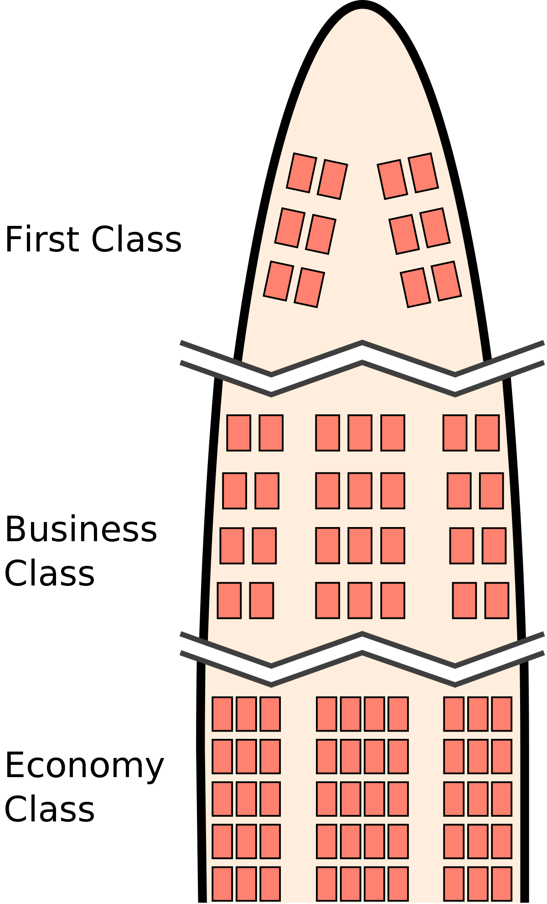
Un ejemplo es la práctica de escalonar el precio de un producto o servicio para diferentes grupos de clientes.
Utilitarismo
Esto se observa en el sector aéreo, donde hay un sistema de precios diferente para los asientos de primera clase, clase business y clase turista en los aviones..

Slide 43
Teoría de las normas
La teoría de la norma sugiere que existen ciertas normas de comportamiento moral a las que debe adherirse todo el grupo.
Por lo general, se esbozan conductas admisibles para un espectro de situaciones posibles.

Slide 44
Teoría de las normas
Por ejemplo, un código de conducta corporativo o un manual del empleado que proporcione el marco sobre cómo se espera que los empleados de una organización se comporten y se conduzcan en diferentes situaciones.
El incumplimiento de las directrices suele dar lugar a medidas disciplinarias.

Slide 45
2.5 Ventajas de la ética empresarial para las empresas sociales
Figure 1 Business Ethics Diagram (https://www.thehumancapitalhub.com/articles/The-Advantages-Of-Ethical-Behaviour-In-Business)

Slide 46
El valor de la ética empresarial va más allá de la lealtad de los empleados y el frente de poder que presenta el equipo directivo.
Mantener una reputación respetable e inmaculada tanto en la comunidad local como a escala internacional es de suma importancia, tanto para el éxito a corto como a largo plazo.
Si se percibe que una empresa funciona de forma poco ética, es menos probable que los inversores compren en ella, ni que la empresa cuente con el apoyo de una base de clientes leales.

Slide 47
Prescribir un conjunto de meticulosas normas de ética empresarial para el funcionamiento de una empresa tiene la ventaja de:
Atraer más inversores al negocio de la empresa
Llevar la reputación de la empresa al siguiente nivel
Fidelizar a los clientes
Ventaja competitiva (base de clientes)
Prevenir problemas legales
Retener al mejor equipo de personal

Slide 48
3. Responsabilidad social de las empresas 3.1 Definición de la RSE
Los temas clave son:
Entender dónde encaja la RSE dentro de la empresa
Crear una estructura que respete todos los aspectos de la RSE
Aplicar la ética empresarial desde la perspectiva de la dirección
Garantizar una buena ética empresarial por parte de los empleados
¿Relación entre el espíritu empresarial social y la ética empresarial?

Slide 49
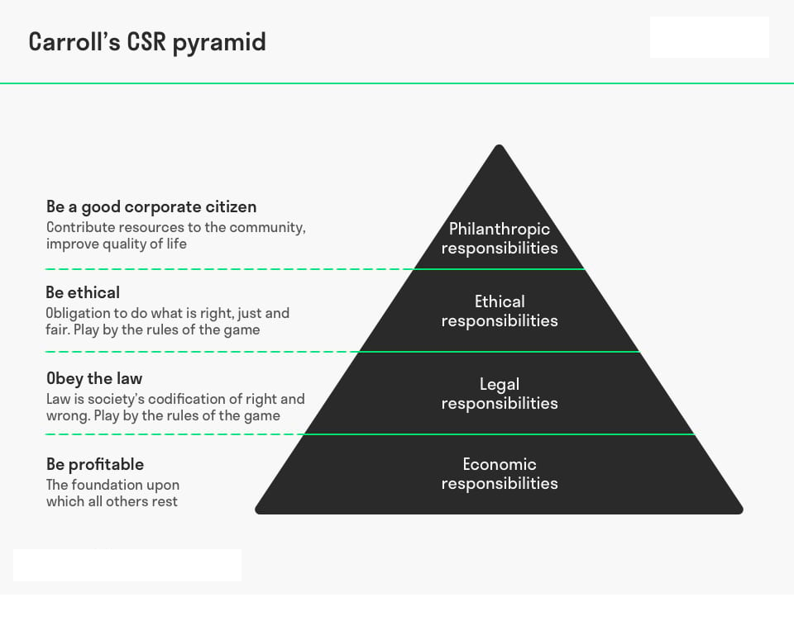
Responsabilidad social de las empresas

Slide 50
3.2 El marco cuatripartito de definición de la CSR
Corporate social responsibility abarca las expectativas económicas, jurídicas, éticas y discrecionales (filantrópicas) que la sociedad tiene de las organizaciones en un momento dado" (Carroll 1979, 1991).

Slide 51
Responsabilidades económicas
Como condición o requisito fundamental de existencia, las empresas tienen una responsabilidad económica con la sociedad que permitió su creación y sostenimiento.
La sociedad espera, de hecho exige, que las organizaciones empresariales sean capaces de mantenerse a sí mismas y la única forma de que esto sea posible es siendo rentables y capaces de incentivar a los propietarios o accionistas para que inviertan y dispongan de recursos suficientes para continuar en funcionamiento.

Slide 52
Responsabilidades jurídicas
La sociedad ha establecido las reglas básicas mínimas bajo las que se espera que operen y funcionen las empresas. Estas normas básicas incluyen leyes y reglamentos y, de hecho, reflejan la visión que tiene la sociedad de la "ética codificada", en el sentido de que articulan nociones fundamentales de prácticas empresariales justas establecidas por los legisladores a nivel federal, estatal y local.
Se espera y se exige a las empresas que cumplan estas leyes y reglamentos como condición para operar.

Slide 53
Responsabilidades jurídicas
La sociedad espera de las empresas
Desempeñarse de manera coherente con las expectativas del gobierno y la ley
Cumplir las distintas normativas federales, estatales y locales.
Comportarse como ciudadanos corporativos respetuosos con la ley.
Cumplir todas sus obligaciones legales con las partes interesadas de la sociedad.
Proporcionar bienes y servicios que cumplan al menos los requisitos legales mínimos.

Slide 55
Responsabilidades éticas
Además de lo que exigen las leyes y los reglamentos, la sociedad espera que las empresas actúen y dirijan sus asuntos de forma ética.
Asumir responsabilidades éticas implica que las organizaciones adoptarán aquellas actividades, normas, estándares y prácticas que, aunque no estén codificadas en la ley, se esperan de todos modos.

Slide 56
Responsabilidades éticas
Parte de la expectativa ética es que las empresas respondan al "espíritu" de la ley, no sólo a su letra.
Otro aspecto de la expectativa ética es que las empresas conduzcan sus asuntos de manera justa y objetiva, incluso en aquellos casos en los que las leyes no proporcionan orientación ni dictan cursos de acción.
Así pues, las responsabilidades éticas abarcan aquellas actividades, normas, políticas y prácticas que la sociedad espera o prohíbe aunque no estén codificadas en la ley.

Slide 57
Responsabilidades éticas
El objetivo de estas expectativas es que las empresas sean responsables y respondan a toda la gama de normas, estándares, valores, principios y expectativas que reflejan y honran lo que los consumidores, los empleados, los propietarios y la comunidad consideran coherente con respecto a la protección de los derechos morales de las partes interesadas.

Slide 58
Responsabilidades éticas
En el cumplimiento de estas responsabilidades éticas, entre las expectativas importantes de las empresas figuran las siguientes :
Actuar de forma coherente con las expectativas de las costumbres sociales y las normas éticas.
Reconocer y respetar las normas éticas/morales nuevas o en evolución adoptadas por la sociedad y evitar que las normas éticas se vean comprometidas para alcanzar los objetivos empresariales.
Ser buenos ciudadanos corporativos haciendo lo que se espera de ellos desde el punto de vista moral o ético.
Reconocer que la integridad empresarial y el comportamiento ético van más allá del mero cumplimiento de las leyes y reglamentos (Carroll 1991).

Slide 60
Responsabilidades filantrópicas
La filantropía empresarial incluye todas las formas de donaciones de las empresas.
La filantropía empresarial abarca las actividades voluntarias o discrecionales de las empresas.
Puede que la filantropía o la donación empresarial no sea una responsabilidad en sentido literal, pero hoy en día las empresas suelen esperar de ella y forma parte de las expectativas cotidianas del público.

Slide 61
Responsabilidades filantrópicas
La cantidad y naturaleza de estas actividades son voluntarias o discrecionales.
Se guían por el deseo de las empresas de participar en actividades sociales que no son obligatorias, no las exige la ley y, en general, no se espera de las empresas en un sentido ético.
La filantropía es uno de los elementos más importantes y visibles de la RSE.

Slide 63
CSR y empresas sociales
Las organizaciones empresariales sociales no están obligadas a adoptar toda la gama de iniciativas CSR
Suelen ser organizaciones pequeñas
No suelen tener ánimo de lucro
Suelen tener recursos limitados

Slide 64
CSR y empresas sociales
Las organizaciones empresariales sociales PUEDEN adoptar normas de comportamiento ético
La dirección debe asegurarse de que la cultura predominante en su organización promueve el comportamiento ético.
La dirección debe dar ejemplo en la adopción de normas de comportamiento ético mediante
Procesos transparentes (éticos)
Salvaguardar los intereses del personal, los clientes y la sociedad en general.
Garantizar que el beneficio (a cualquier precio) no sea la motivación empresarial.

Slide 65
CSR y empresas sociales
Las organizaciones empresariales sociales PUEDEN adoptar normas de comportamiento ético
La dirección necesita:
supervisar las prácticas y el comportamiento de los empleados
comunicar y reforzar las normas culturales y éticas compartidas
garantizar que la cultura organizativa prevaleciente permita la denuncia de irregularidades en caso de comportamientos no conformes
reforzar constantemente la importancia de la ética en la organización

Slide 66
CSR y empresas sociales
Emprendimiento social y ética empresarial
Los empresarios sociales operan dentro de un ecosistema y, tanto si tienen ánimo de lucro como si persiguen otros objetivos sociales, la dirección puede (y debe) adoptar las siguientes medidas :
Prácticas y comportamiento éticos
Comunicaciones internas y externas para reforzar las normas éticas de la organización
Comunicación clara y transparente en caso de comportamiento no conforme que no conlleve repercusiones
Refuerzo de la importancia de la ética en la organización en cada oportunidad.

Slide 67
Puntos clave
Comprender los tres conceptos que definen a un empresario social, a saber, el objetivo clave, el tratamiento de los beneficios y la adopción de principios éticos o de RSE adecuados.
Los retos a los que se enfrentan las organizaciones en el tratamiento de los beneficios y la relación con sus partes interesadas
Los retos para adoptar una estrategia adecuada de RSE y la comprensión de los principios éticos de comportamiento que guían a la organización.

Slide 68
Reflexión/
Autoevaluación
1) ¿Cómo aplicaría la ética empresarial si fuera directivo?
2) ¿Cómo garantizaría una buena ética empresarial por parte de sus empleados?
3) ¿Qué relación guarda el espíritu empresarial social con la ética empresarial?

Slide 69
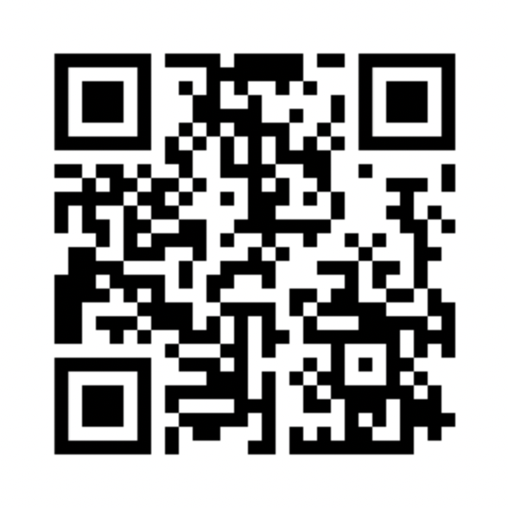
Gracias!
https://www.beyond-capital.eu/
¡Por favor, complete este breve cuestionario para ayudarnos a mejorar el módulo!

